Slide 1


Escola Sabatina — 2º Trimestre | 2026
LIÇÃO 11
Tribulações
Prof. Moisés Lopes Sanches Junior

Slide 2
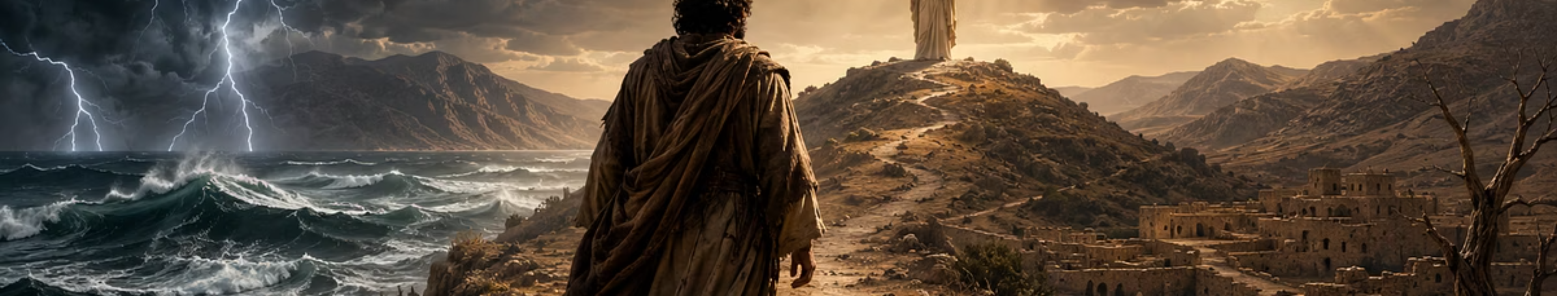
🔷 BLOCO 1 — INTRODUÇÃO
Tribulações: Quando os Contratempos se Tornam Instrumentos de Crescimento Espiritual
Se Deus está no barco, por que existe tempestade?

Slide 3
ABERTURA
Uma Pergunta que Todo Crente Já Fez
Os discípulos estavam exatamente onde Jesus mandou estar. Mesmo assim enfrentaram uma tempestade.
Você já se perguntou?
Talvez a maior prova da sua fé…
Por que pessoas fiéis passam por tribulações?
…não seja evitar a tempestade. Talvez seja descobrir que Cristo continua no barco.

Slide 4

CONCEITO CENTRAL
A Grande Verdade desta Semana
As tribulações não são evidência da ausência de Deus, mas oportunidades para experimentar Sua presença.
Elas desenvolvem perseverança e fortalecem a esperança produzida pelo Espírito Santo.
Para o Professor: Antes de iniciar, pergunte à classe: "Qual é a tempestade que você está enfrentando hoje?"

Slide 5
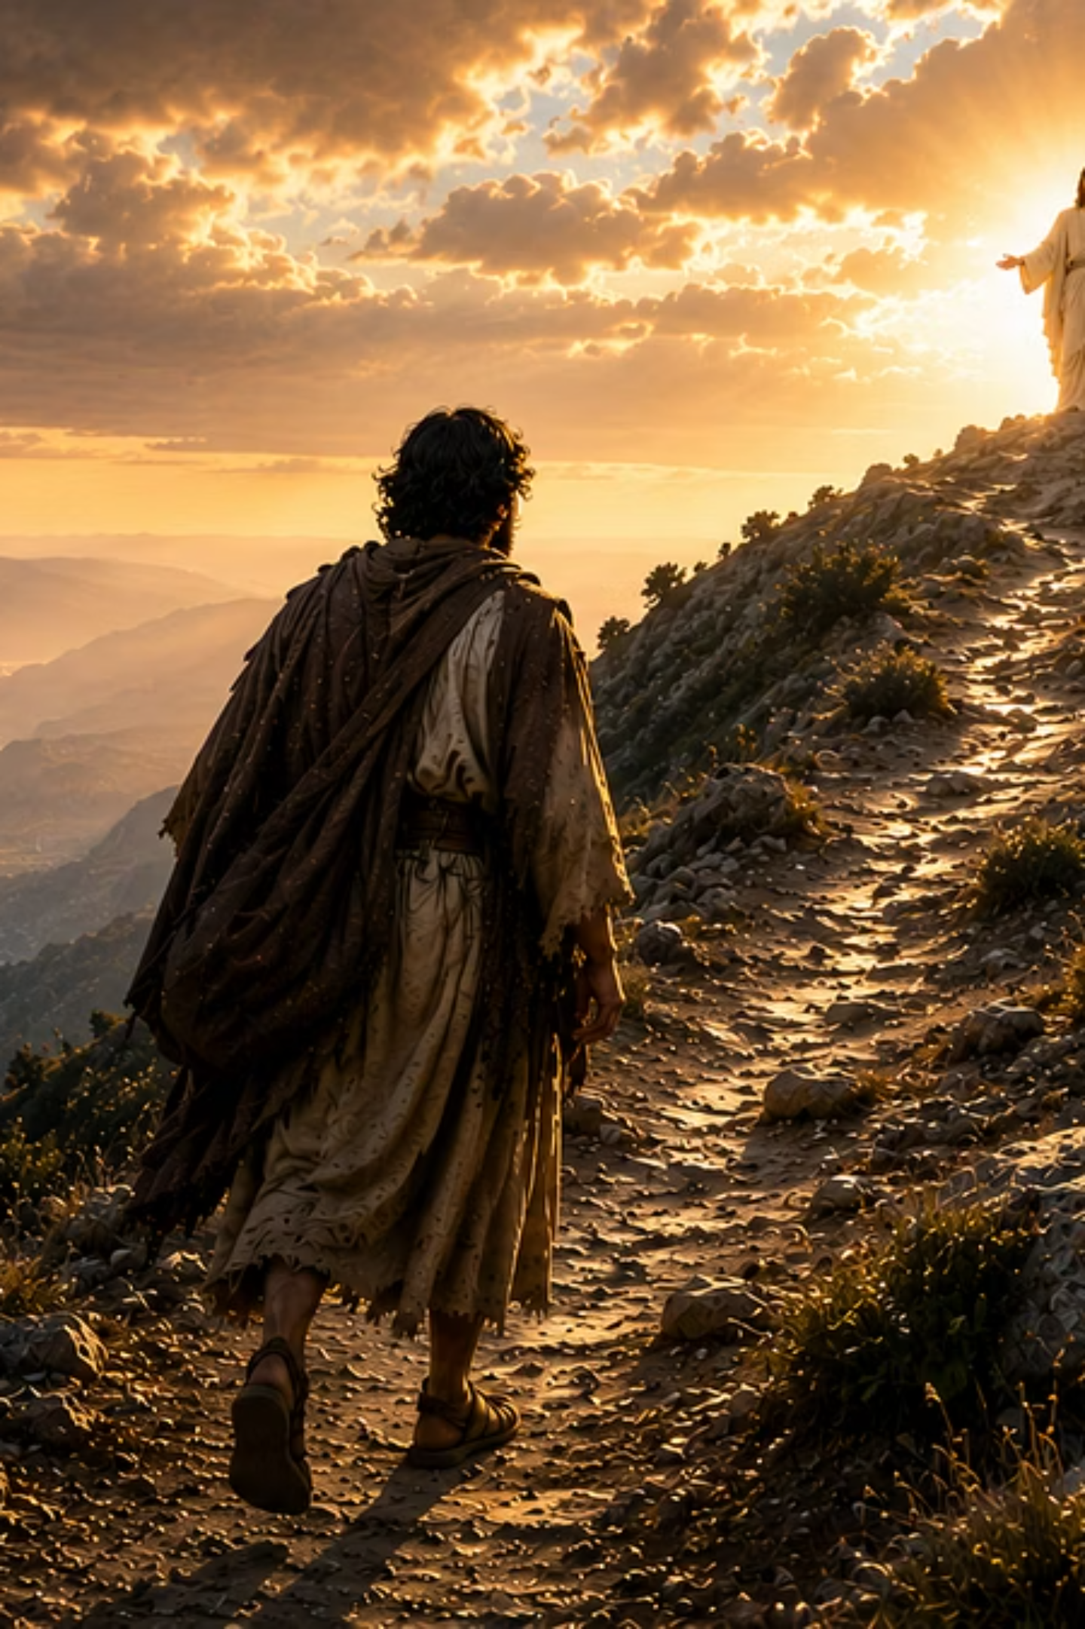
VERSO PARA MEMORIZAR
Romanos 5:3-5
"E não somente isto, mas também nos gloriamos nas tribulações, sabendo que a tribulação produz perseverança; e a perseverança, experiência; e a experiência, esperança."
Romanos 5:3-5

Slide 6

OBSERVAÇÕES EXEGÉTICAS
Palavras Gregas que Transformam o Significado
Tribulação — thlipsis
Perseverança — hypomonē
Pressão • Aflição • Compressão • Circunstâncias que parecem esmagar o ser humano
Resistência paciente • Capacidade de permanecer firme sob pressão
Esperança — elpis
Não é simples desejo • É expectativa confiante baseada nas promessas de Deus
Paulo ensina que Deus não desperdiça sofrimento. As tribulações tornam-se instrumentos de formação do caráter cristão quando vividas em comunhão com Cristo.

Slide 7
PERGUNTAS FUNDAMENTAIS
As Grandes Questões da Semana
Estas perguntas guiarão o estudo ao longo de todos os dias da semana e serão retomadas na conclusão:
1
2
Por que Deus permite que Seus filhos enfrentem tempestades e tribulações?
Como as dificuldades podem fortalecer, em vez de enfraquecer, nosso relacionamento com Deus?
A tribulação não é evidência de abandono divino, mas cenário onde a graça de Deus age de forma mais profunda.
Quando vividas em comunhão com Cristo, as crises revelam e aprofundam nossa fé.

Slide 8
VISÃO DA SEMANA
Estrutura da Lição — Dia a Dia
Dia
Tema
Pergunta Central
Base
Domingo
As Tempestades da Vida
Como reagimos quando Deus parece estar dormindo?
Marcos 4–5
Segunda
Seja Curada
Qual a diferença entre tocar Jesus casualmente e alcançá-Lo pela fé?
Marcos 5
Terça
Jó
Como permanecer fiel quando não entendemos o sofrimento?
Jó 1–42
Quarta
O Caminho de Emaús
Como Deus trabalha através das decepções?
Lucas 24
Quinta
Olhe Para Jesus
Como manter os olhos em Cristo durante as tribulações?
Romanos 8
Sexta
Síntese e Aplicação
Como transformar contratempos em crescimento espiritual?
Romanos 5

Slide 9
ROTEIRO PARA O PROFESSOR
Tabela-Roteiro para Aula de 45 Minutos
Tempo
Tópico
Conteúdo Principal
Método
5 min
Introdução
Tempestades da vida e propósito da lição
Pergunta interativa
8 min
Domingo
Tempestade no mar da Galileia
Exposição bíblica
7 min
Segunda
Mulher do fluxo de sangue
Estudo de caso
8 min
Terça
Jó e o problema do sofrimento
Debate orientado
7 min
Quarta
Caminho de Emaús
Leitura dialogada
5 min
Quinta
Fixando os olhos em Jesus
Reflexão espiritual
5 min
Conclusão
Síntese e apelo
Aplicação prática

Slide 10
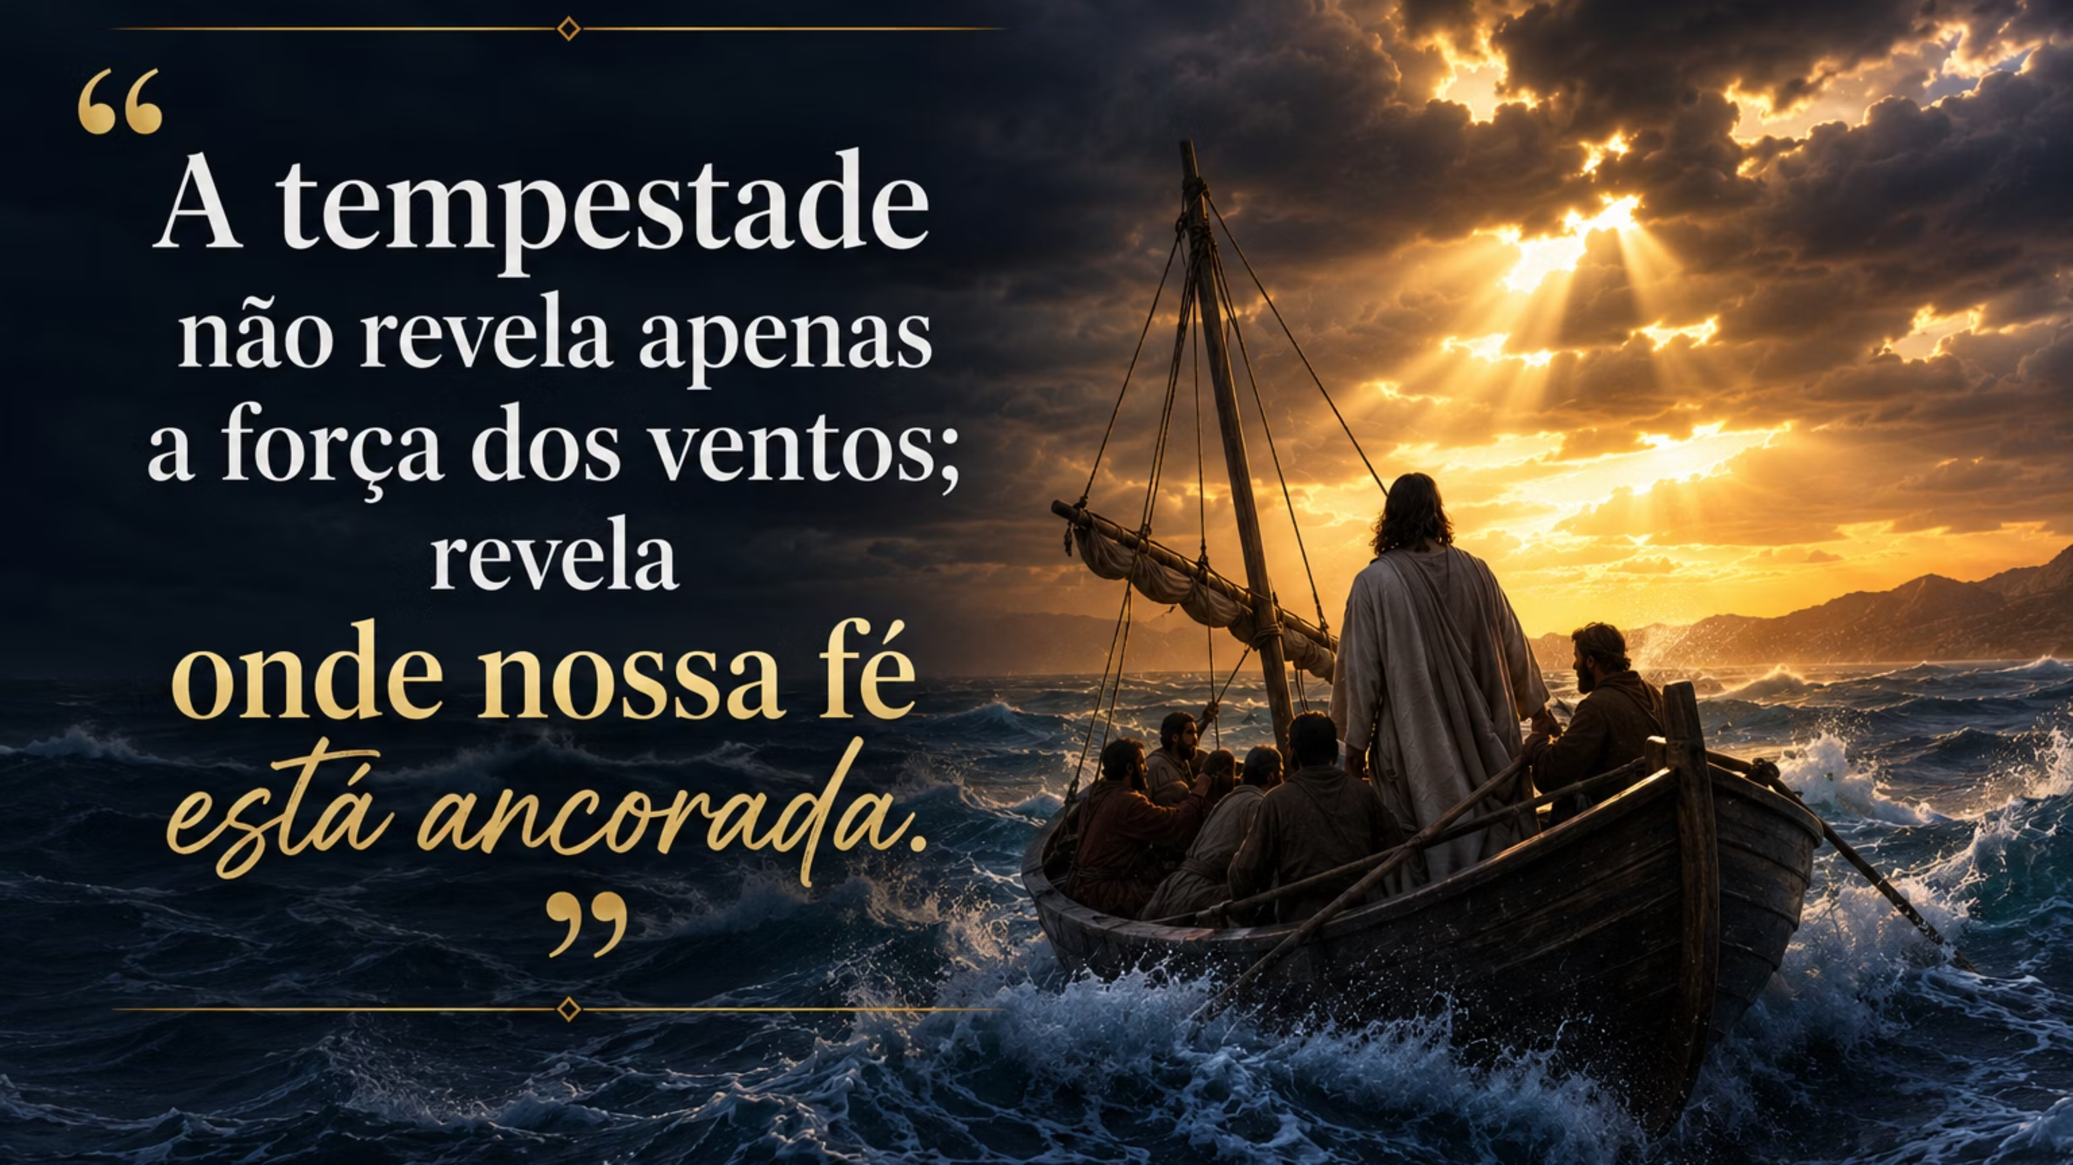

Slide 11
CITAÇÕES INSPIRADORAS
Vozes que Iluminam o Tema
Ellen G. White
John Piper
"Os que se voltam para Jesus com o clamor: 'Senhor, salva-nos', encontrarão libertação. Sua graça reconcilia a alma com Deus."
"Em todos os contratempos da vida do crente, Deus está tramando para a sua alegria."
WHITE, Ellen G. Refletindo a Cristo. Tatuí: CPB, p. 278.
PIPER, John. Future Grace. Colorado Springs: Multnomah, 1995.

Slide 12

APLICAÇÃO INICIAL
Onde Você Está Hoje?
No barco com os discípulos?
Como a mulher de Marcos 5?
Enfrentando uma tempestade que parece não ter saída
Lutando contra uma enfermidade física ou emocional
No vale de Jó?
No caminho de Emaús?
Passando por perdas que não consegue compreender
Caminhando decepcionado com expectativas frustradas
A mensagem da semana é a mesma para todos: Cristo continua presente. E Sua presença muda completamente o significado da tribulação.

Slide 13
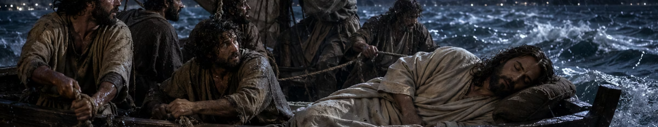
📅 DOMINGO
As Tempestades da Vida
Como reagimos quando Deus parece silencioso durante as maiores tempestades da vida?

Slide 14
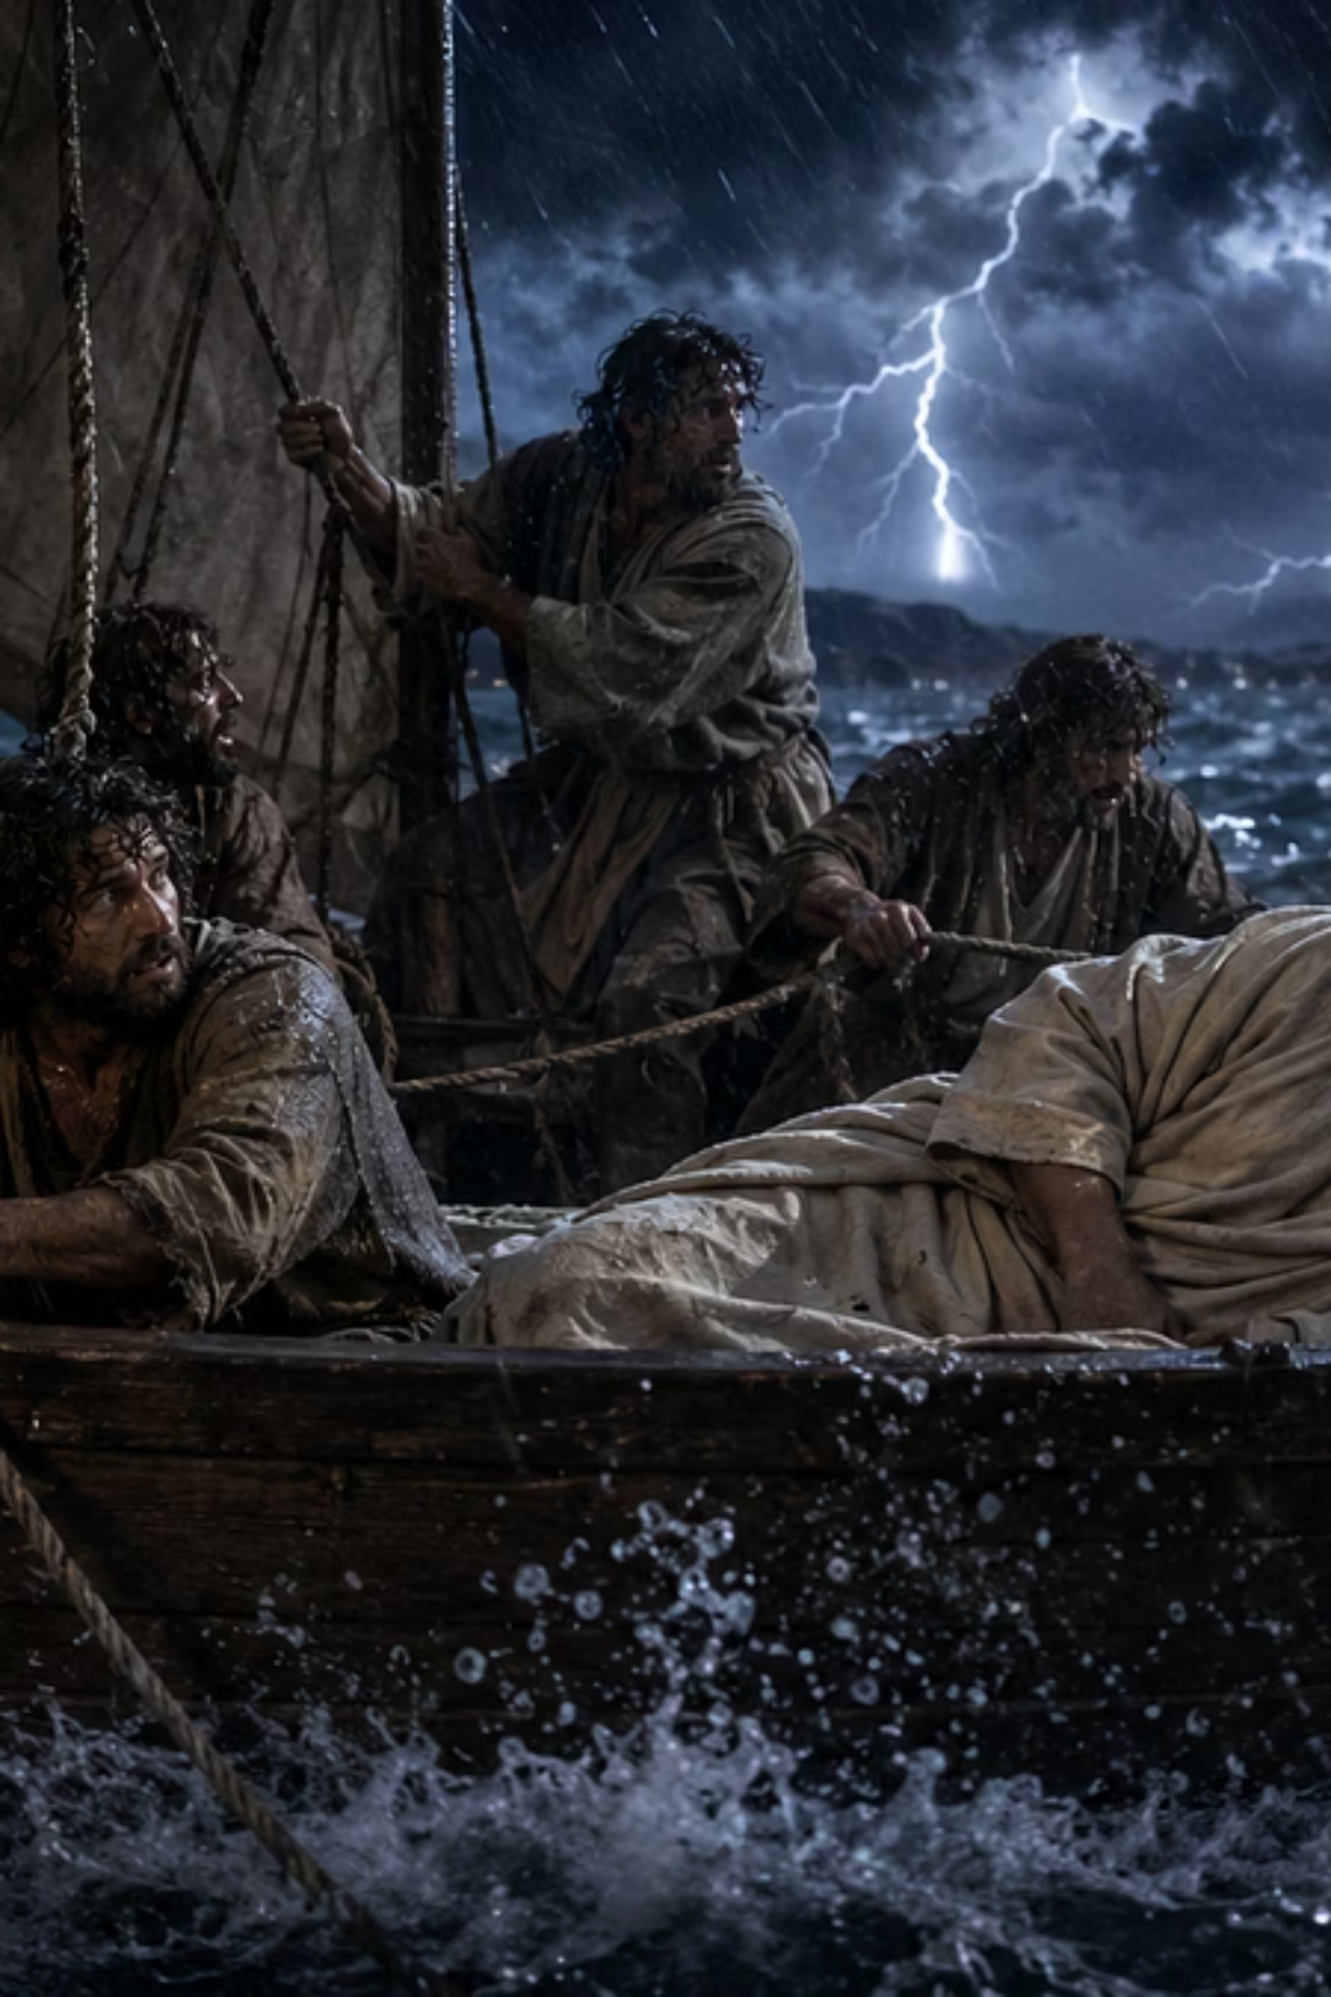
PERGUNTA PROVOCATIVA
Se Jesus está no barco, por que às vezes a tempestade continua?
"Mestre, não te importa que pereçamos?" (Marcos 4:38)
"Aquieta-te, emudece!" (Marcos 4:39)
"Por que sois assim tímidos? Como é que não tendes fé?" (Marcos 4:40)
Marcos 4:35-41

Slide 15
CONTEXTO HISTÓRICO
O Mar da Galileia e a Tempestade Real
O Local
Os Pescadores Profissionais
A Lição do Detalhe
O Mar da Galileia situa-se aproximadamente 210 metros abaixo do nível do mar. Cercado por montanhas e vales profundos, é conhecido por tempestades repentinas e violentas.
Homens experientes chegaram ao limite de sua capacidade humana — tornando a narrativa ainda mais significativa.
Pedro, André, Tiago e João conheciam aquele lago desde a infância. Se eles ficaram aterrorizados, a tempestade era realmente extraordinária.

Slide 16
CONTEXTO TEOLÓGICO
O Mar: Símbolo Bíblico do Caos
O que o mar representa na Bíblia
O que Jesus demonstrou
Caos (Salmo 89:9)
Forças hostis (Isaías 57:20)
Poderes que desafiam a ordem divina
Quando Jesus repreende o vento e as ondas, Ele demonstra autoridade sobre as forças que aterrorizam a humanidade.
O mesmo Deus que ordenou o caos na criação (Gênesis 1:2-3) agora ordena o caos da tempestade.

Slide 17

EXEGESE ESSENCIAL
"Aquieta-te, Emudece" — Marcos 4:39
Grego: Siōpa, pephimōso
Implicação Teológica
Literalmente: cale-se • fique amordaçado • permaneça em silêncio
A expressão é semelhante à utilizada por Jesus quando repreendeu demônios (Marcos 1:25). Cristo possui autoridade absoluta sobre toda força que ameaça Seus filhos.
Para discussão: "O que significa para você saber que Jesus tem autoridade sobre a sua tempestade específica?"

Slide 18
CORRELAÇÃO BÍBLICA
Textos que Confirmam a Narrativa
Salmo 107:28-30
Jonas 1:4-15
Deus acalma tempestades — paralelo direto com Marcos 4
Tempestade e fé — contraste entre Jonas e Cristo
Isaías 43:2
2 Coríntios 5:7
Deus presente nas águas — promessa divina
Andar por fé — aplicação espiritual

Slide 19
CONCEITO CENTRAL
A Verdadeira Questão dos Discípulos
O maior problema dos discípulos não era a tempestade. Era a conclusão a que chegaram durante a tempestade.
O que eles concluíram:
A verdadeira questão:
"Mestre, não te importa?" — A crise revelou uma compreensão incompleta do caráter de Cristo.
Nunca foi "Será que Jesus está conosco?" — A verdadeira questão foi: "Confiamos nEle mesmo quando parece silencioso?"

Slide 20


ILUSTRAÇÃO DIDÁTICA
A Criança no Avião
Imagine uma criança viajando de avião durante uma forte turbulência. Todos os passageiros estão nervosos. Mas a criança permanece tranquila. Por quê? Porque seu pai está pilotando o avião.
👉 Ela não entende os instrumentos. Não conhece meteorologia. Mas conhece o piloto. A paz não vem da ausência da tempestade. A paz vem da confiança em quem está no controle.
Assim ocorre com a fé cristã.

Slide 21
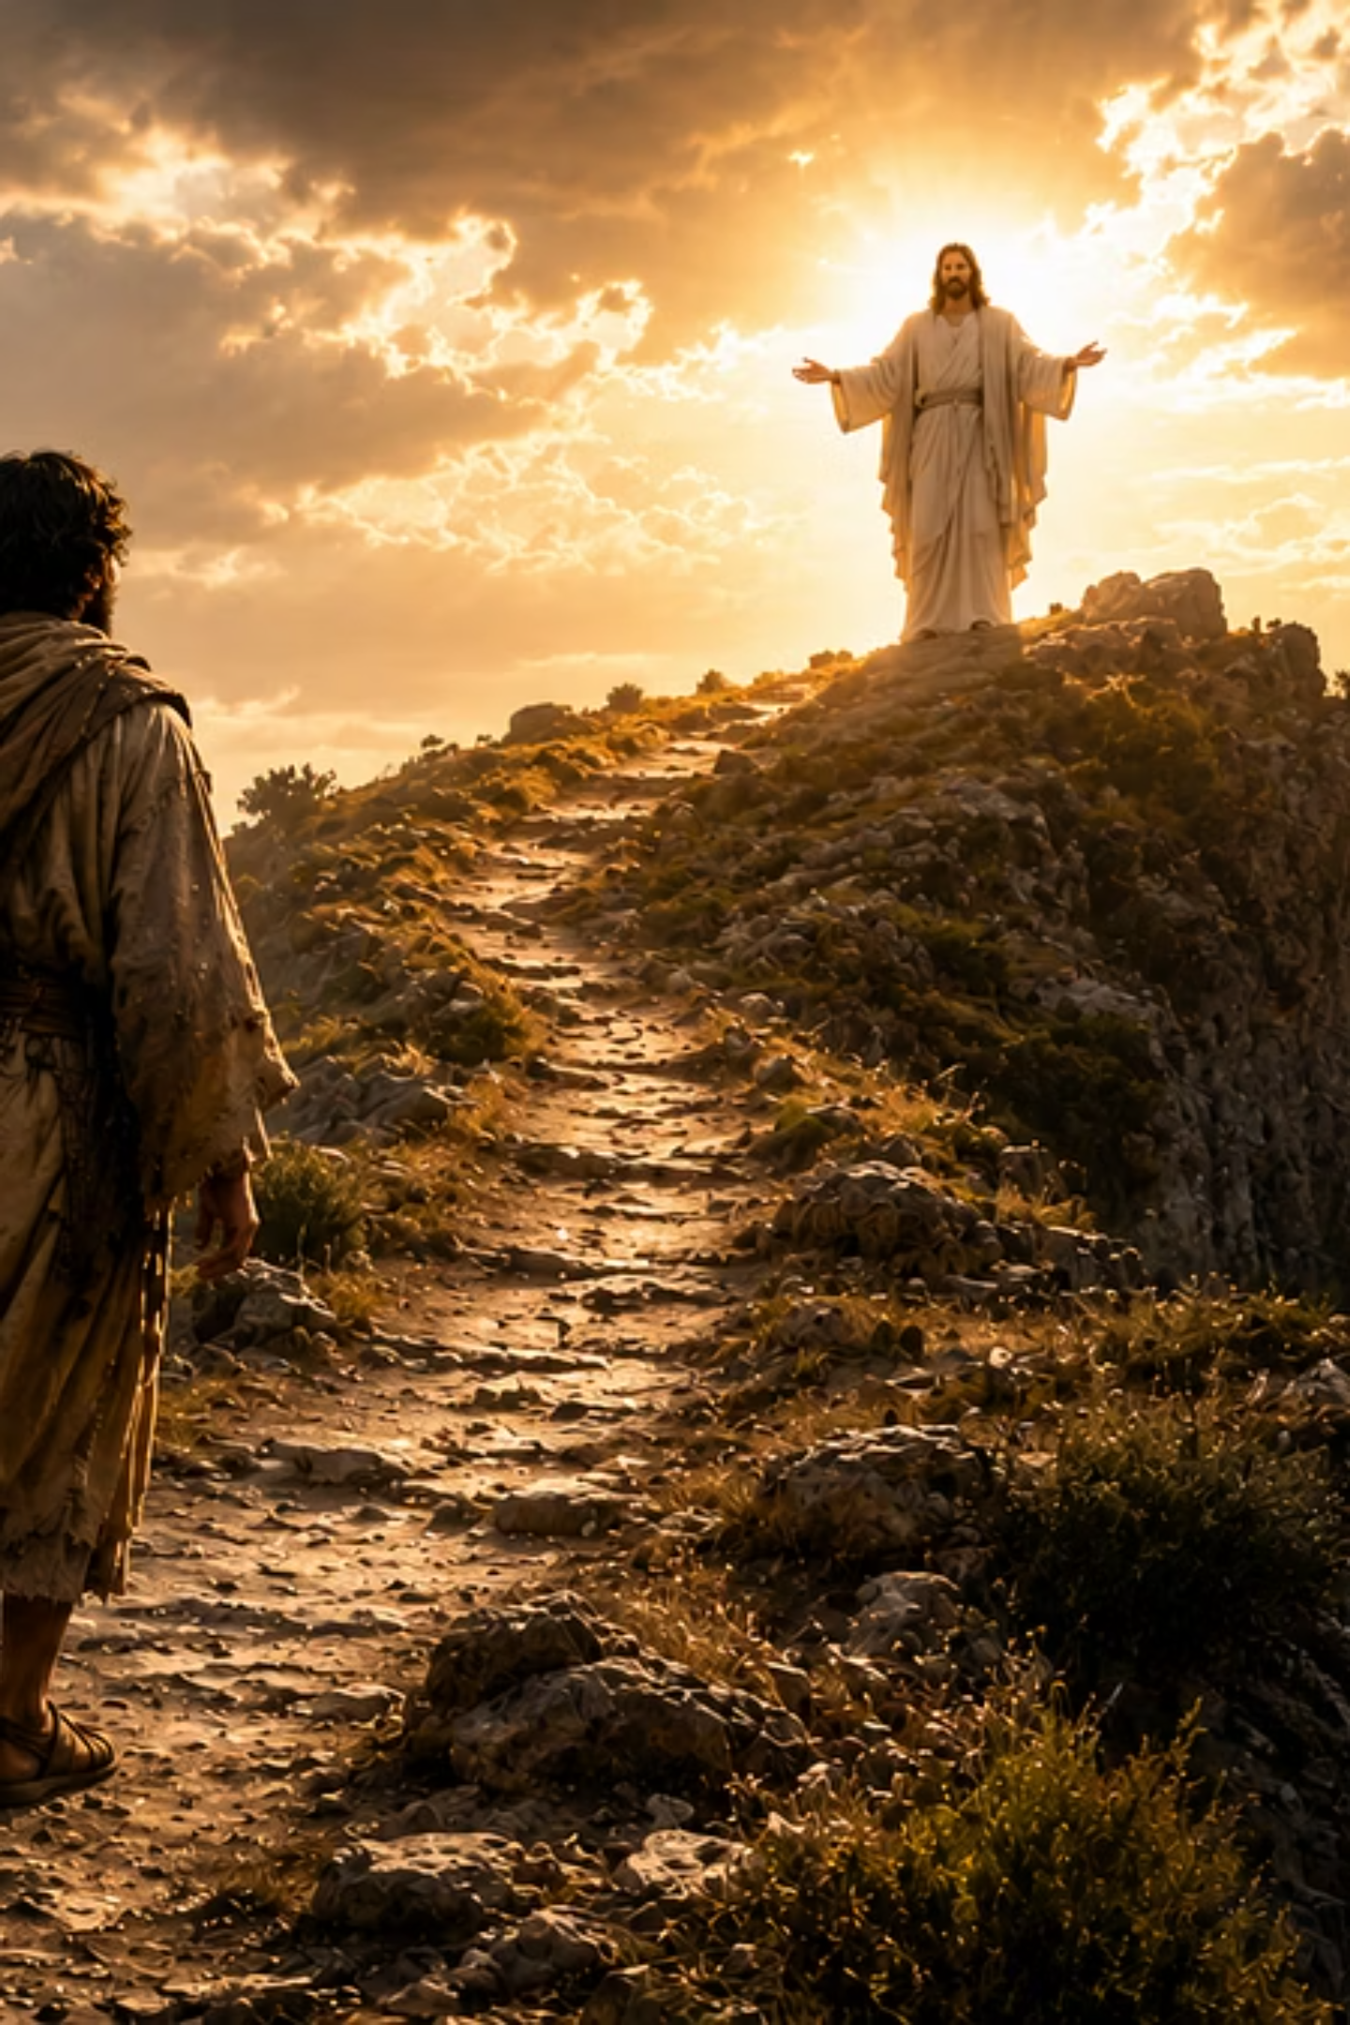
EGW + APLICAÇÕES
Ellen G. White sobre a Tempestade
"Nada do mundo pode tornar triste aquele a quem Jesus alegra com Sua presença. Na perfeita submissão existe perfeito descanso."
WHITE, Ellen G. Refletindo a Cristo. Tatuí: CPB, p. 278.
A fé não elimina tempestades — ela transforma nossa maneira de atravessá-las
Silêncio divino não é abandono — ausência de respostas não significa ausência de Deus

Slide 22

CONCLUSÃO — DOMINGO
A Tempestade que Revela
Antes de acalmar a tempestade exterior, Cristo deseja fortalecer a fé interior.
A tempestade não foi enviada para destruir os discípulos. Foi permitida para revelar-lhes quem realmente estava no barco.
🔖 Para Fixar: "A presença de Cristo no barco não garante ausência de tempestades; garante que nenhuma tempestade terá a palavra final."

Slide 23
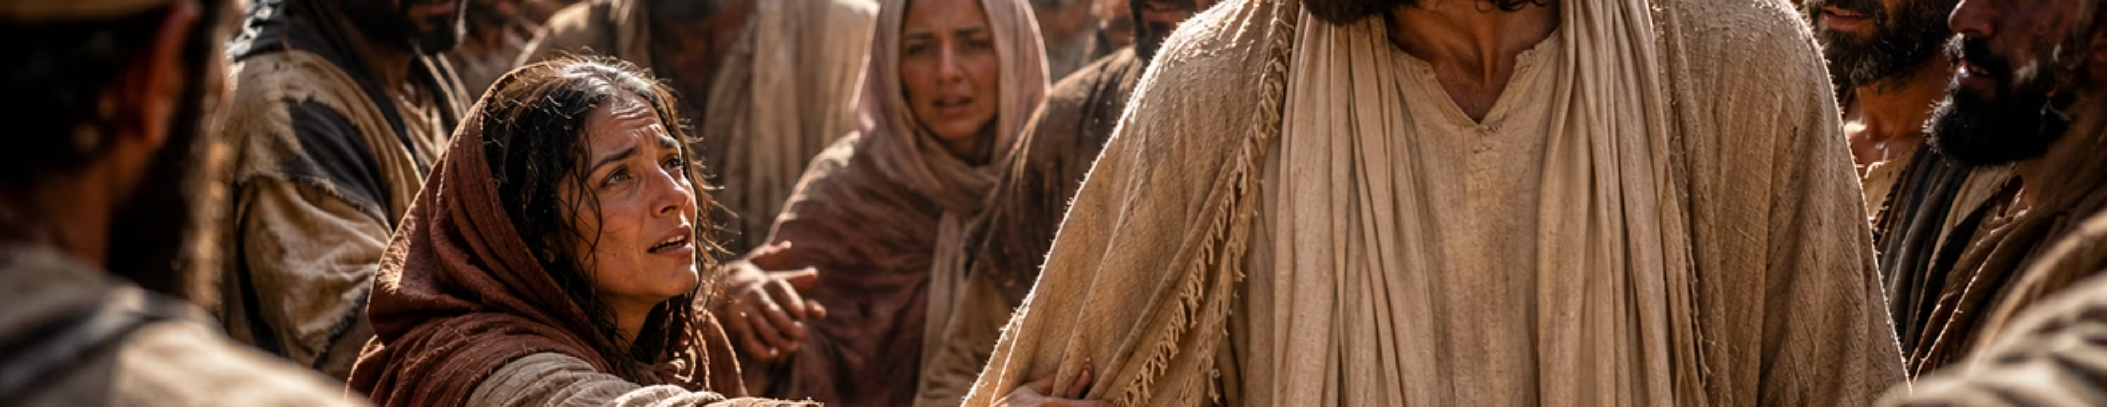
📅 SEGUNDA-FEIRA
Seja Curada
Qual a diferença entre estar perto de Jesus e realmente alcançá-Lo pela fé?

Slide 24
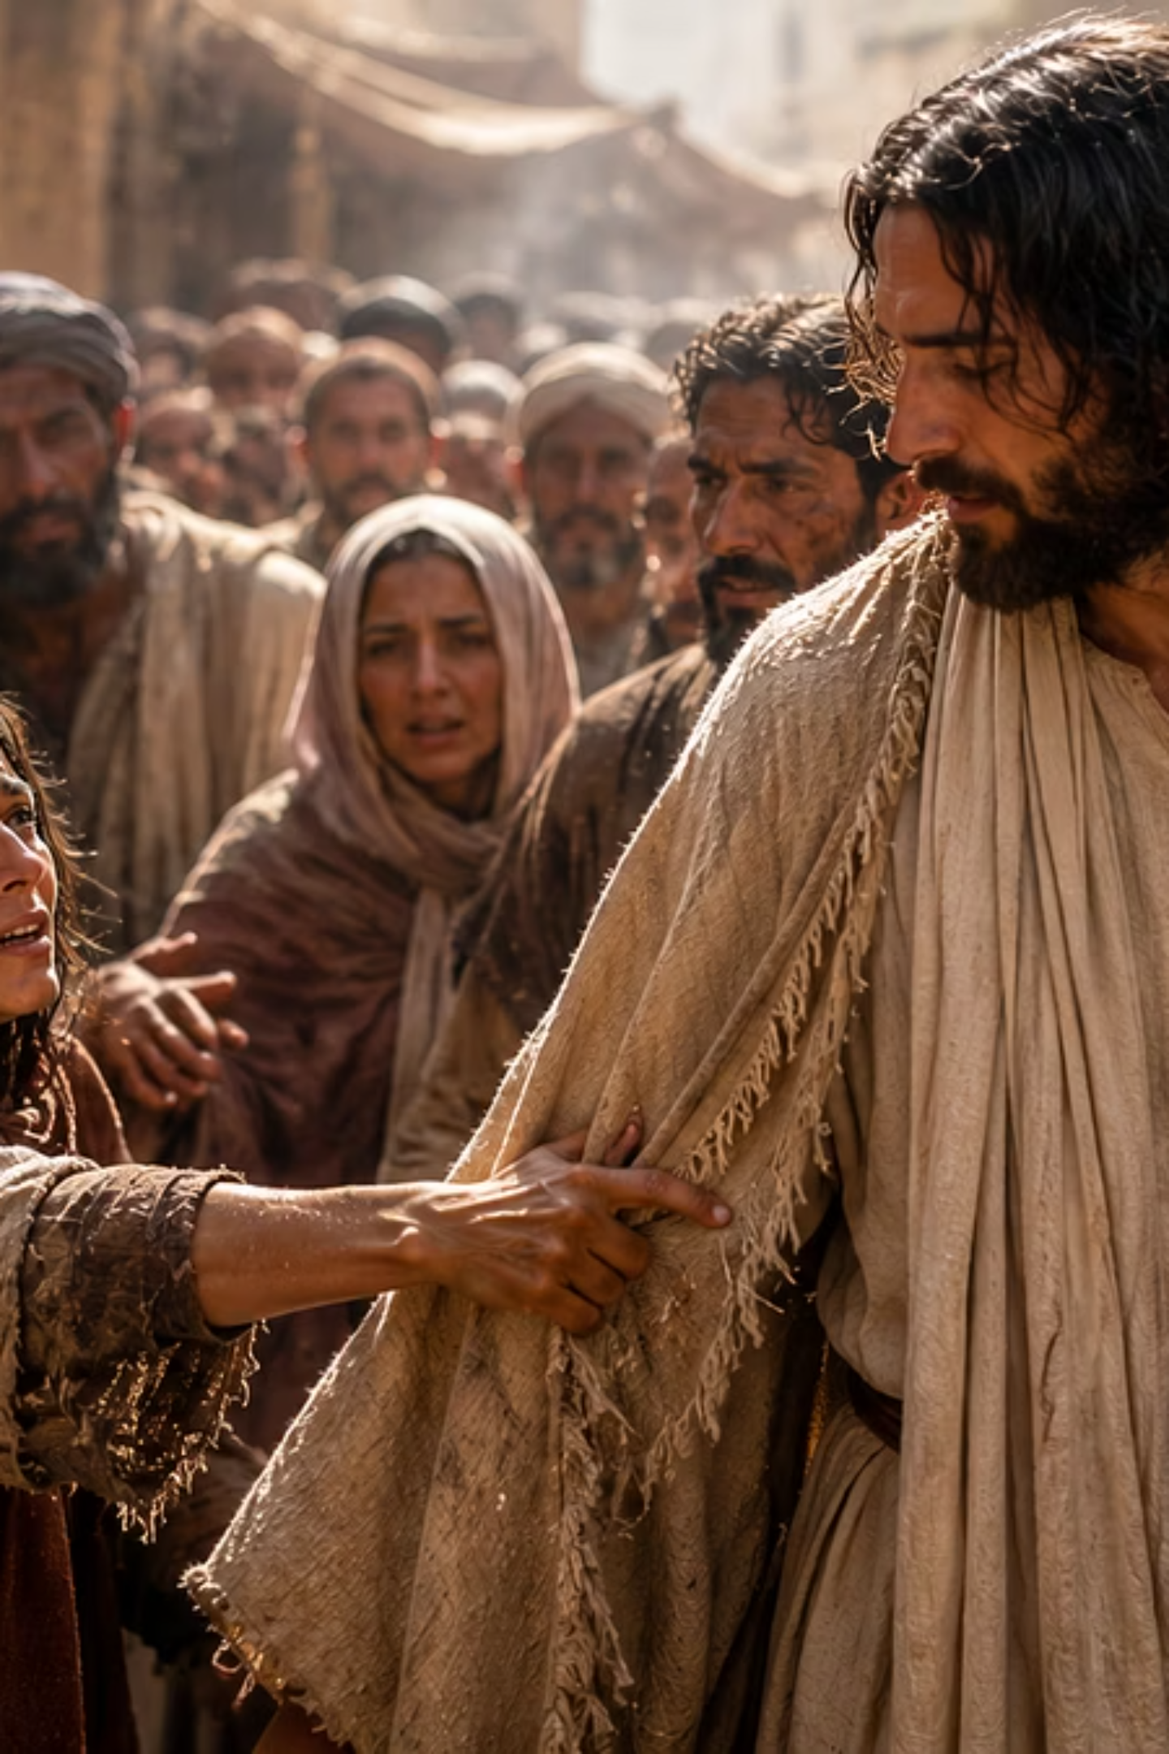
PERGUNTA PROVOCATIVA
É possível frequentar ambientes religiosos anos a fio e nunca ter tocado verdadeiramente em Cristo?
"Se eu apenas tocar em suas vestes, ficarei curada." (Marcos 5:28)
"Filha, a tua fé te salvou; vai em paz." (Marcos 5:34)
Marcos 5:21-34

Slide 25
CONTEXTO HISTÓRICO
Doze Anos de Exclusão
A Lei Levítica
A Exclusão Tripla
O Peso Integral
Segundo Levítico 15:25-27, uma mulher com fluxo contínuo de sangue era considerada cerimonialmente impura.
Exclusão social • Exclusão religiosa • Afastamento do convívio comunitário • Impossibilidade de participar da adoração
Sua enfermidade não era apenas médica. Era também social, emocional e espiritual — doze anos de isolamento.

Slide 26
CONTEXTO TEOLÓGICO
O Contraste Impressionante de Marcos 5
Jairo
A Mulher
Homem influente
Mulher marginalizada
Líder religioso
Excluída religiosa
Busca ajuda abertamente
Aproxima-se discretamente
Filha com 12 anos
Sofrimento por 12 anos
Marcos mostra que Cristo atende tanto os poderosos quanto os esquecidos. Ninguém está fora do alcance de Sua graça.

Slide 27
EXEGESE ESSENCIAL
"Tua Fé te Salvou" — Marcos 5:34
Grego: hē pistis sou sesōken se
A Restauração Foi Completa
O verbo sōzō significa: curar • salvar • restaurar • libertar
Jesus não está falando apenas da cura física. Ela recebeu:
Saúde e dignidade
Aceitação e paz
Salvação completa

Slide 28
CONCEITO CENTRAL
Proximidade x Conexão
A multidão inteira tocava Jesus. Mas apenas uma pessoa foi transformada.
A Proximidade Física
O Relacionamento Espiritual
Muitos estavam perto de Cristo. A multidão tocava Jesus. Contato casual, sem propósito.
Somente ela veio em fé. Ellen White observa que Jesus distinguiu o toque da fé do contato casual da multidão.

Slide 29
ILUSTRAÇÃO DIDÁTICA
A Tomada Elétrica
Centenas de objetos podem estar próximos de uma tomada elétrica. Mas somente aquele que estabelece conexão recebe energia. A proximidade não produz transformação. A conexão produz.
👉 Da mesma forma: ouvir sermões não basta; frequentar a igreja não basta; estudar teologia não basta.
É preciso conectar-se pessoalmente com Cristo. A mulher fez exatamente isso.

Slide 30
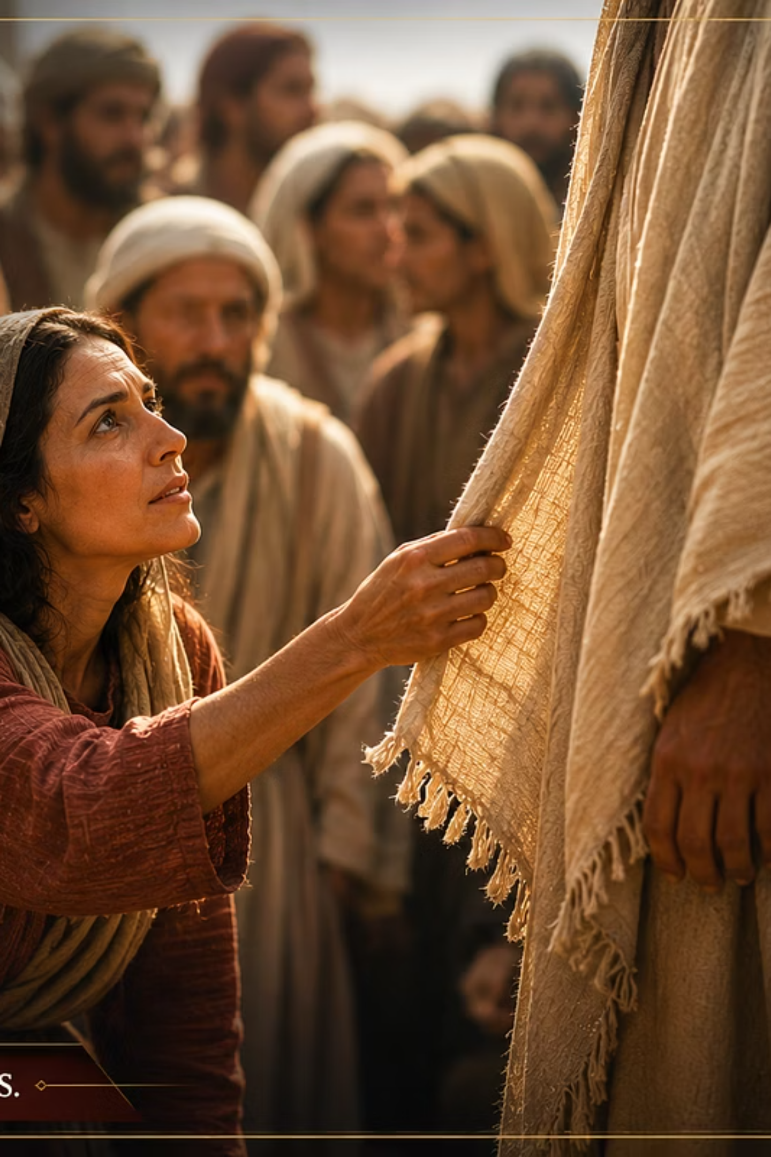
EGW + CONCLUSÃO
Ellen G. White sobre a Mulher
"O Salvador podia distinguir o toque da fé do contato casual da multidão descuidada."
WHITE, Ellen G. O Desejado de Todas as Nações, p. 343-344.
🔖 Para Fixar: "A multidão tocou Jesus por curiosidade; a mulher O tocou por fé. A diferença entre ambos foi a transformação."

Slide 31
CONCLUSÃO — SEGUNDA
Uma Palavra que Curou Mais do que o Corpo
Doze anos de sofrimento terminaram em um único encontro com Jesus.
Enquanto todos a viam como impura, Ele a chamou pelo nome mais afetuoso possível: "Filha."
Essa palavra talvez tenha sido tão curadora quanto o próprio milagre.
Nenhuma dor é pequena demais para Jesus
Pergunte a si mesmo: Estou apenas próximo das coisas de Deus ou verdadeiramente conectado a Cristo?

Slide 32
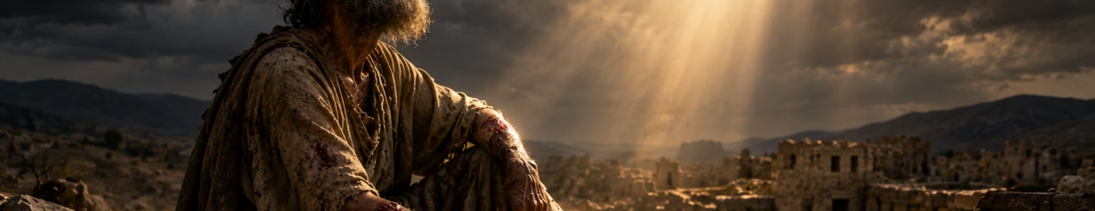
📅 TERÇA-FEIRA
Jó: Quando Não Entendemos o Sofrimento
Como permanecer fiel quando não compreendemos o que Deus está permitindo acontecer?

Slide 33
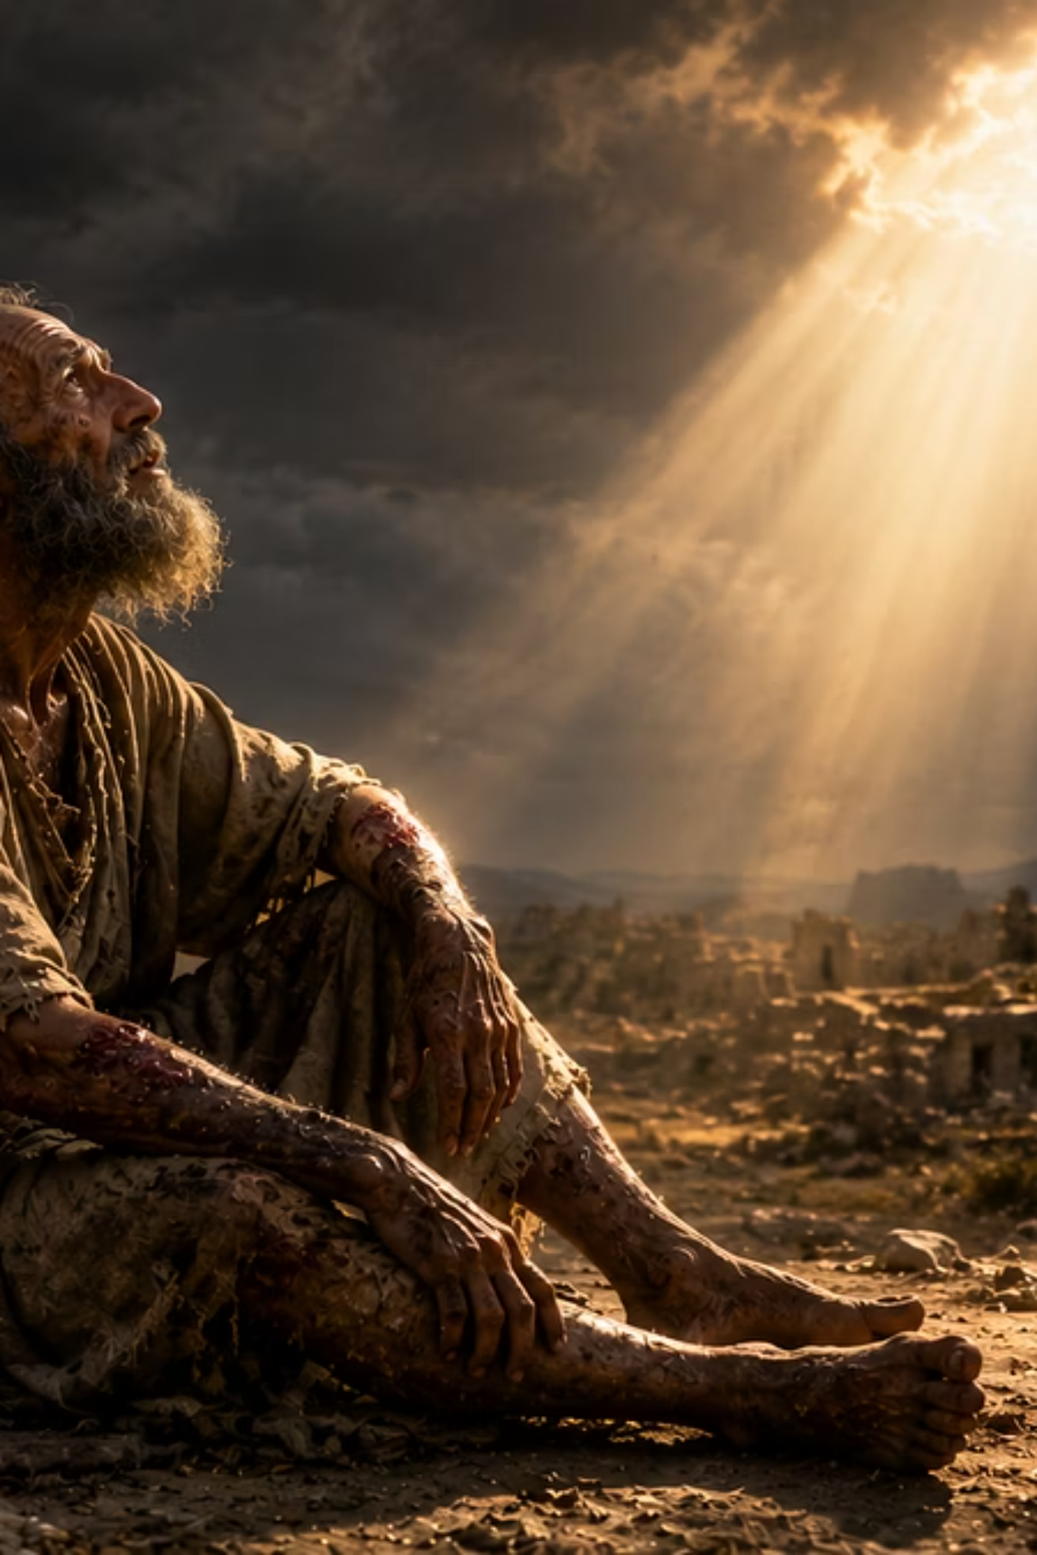
PERGUNTA PROVOCATIVA
Você continuaria servindo a Deus se nunca recebesse uma explicação para o seu sofrimento?
"Porque eu sei que o meu Redentor vive e por fim se levantará sobre a terra." (Jó 19:25)
"Mas Ele sabe o meu caminho; se Ele me provasse, sairia eu como o ouro." (Jó 23:10)

Slide 34
CONTEXTO HISTÓRICO
Jó: Um Homem sem Igual
Quem era Jó
O que ele perdeu
"Íntegro e reto, temente a Deus e que se desviava do mal." (Jó 1:1)
O próprio Deus declarou: "Ninguém há na terra semelhante a ele." (Jó 1:8)
Seus bens e servos
Seus filhos
Sua saúde
Sua reputação
Seu apoio familiar
Seus amigos permaneceram sete dias em silêncio diante de sua dor (Jó 2:13) — tamanha foi a tragédia.

Slide 35
OS BASTIDORES
O Grande Conflito por Trás do Sofrimento
O leitor conhece algo que Jó desconhecia.
A Reunião Celestial
A Acusação de Satanás
A Dimensão Invisible
Nos capítulos 1 e 2 ocorre uma reunião celestial. Satanás desafia o caráter de Deus e a sinceridade da fé de Jó.
"Porventura Jó debalde teme a Deus?" (Jó 1:9) — "Jó só serve porque recebe benefícios."
A crise de Jó não nasceu na Terra. Nasceu dentro do contexto do Grande Conflito entre Cristo e Satanás.

Slide 36
EXEGESE ESSENCIAL
"Meu Redentor" — Jó 19:25
Hebraico: Go'el
Hebraico: Yada'ti — "Eu sei"
Significa: resgatador • defensor • vingador legal • parente que protege
No Antigo Testamento, o go'el era o familiar responsável por defender os direitos de alguém que havia sofrido injustiça.
Não significa "suponho" ou "espero" — significa: conheço • tenho certeza • estou convicto
Sua fé não estava baseada em sentimentos. Estava baseada em convicção.
Jó declara: "Eu tenho um Go'el." — mesmo sem compreender sua tragédia, sabia que possuía um Defensor celestial.

Slide 37

O ERRO DOS AMIGOS
Uma Teologia Simples Demais
Premissa dos Amigos
Conclusão dos Amigos
Pessoas boas prosperam
Jó está sofrendo → logo está em pecado
Pessoas más sofrem
Deus rejeita essa interpretação (Jó 42:7)
Nem todo sofrimento é resultado direto de pecado pessoal. Às vezes o sofrimento ocorre dentro de um conflito espiritual muito maior do que conseguimos enxergar.

Slide 38

CONCEITO CENTRAL
A Maior Resposta ao Sofrimento
A maior resposta ao sofrimento não é uma explicação. É uma Pessoa.
Jó nunca recebeu explicação detalhada sobre a conversa entre Deus e Satanás. Em vez disso, Deus revelou-Se.
Quando Deus aparece em Jó 38–41, Jó descobre que sua necessidade mais profunda não era compreender tudo. Era confiar nAquele que compreendia tudo.

Slide 39
ILUSTRAÇÃO DIDÁTICA
A Criança e a Cirurgia
Uma criança está sendo submetida a uma cirurgia. Ela não entende anestesia, bisturis, exames ou diagnósticos. Tudo o que ela vê são pessoas causando dor. Mas seus pais entendem algo que ela ainda não compreende.
👉 Muitas vezes nossa relação com Deus durante as tribulações é semelhante. Não enxergamos a totalidade da realidade. Deus enxerga.
A fé consiste em confiar no caráter de Deus quando não conseguimos compreender Seus caminhos.

Slide 40
EGW + APLICAÇÕES
Ellen G. White sobre Jó
"A história de Jó mostrou que o sofrimento é infligido por Satanás."
WHITE, Ellen G. O Desejado de Todas as Nações, p. 471.
"Em meio à escuridão mais profunda, devemos confiar em Deus."
WHITE, Ellen G. Profetas e Reis, p. 164.
🔖 Substitua "Por que isso aconteceu?" por: "Como posso permanecer fiel enquanto isso acontece?"

Slide 41
CONCLUSÃO — TERÇA
A Grande Descoberta de Jó
No início:
No final:
"Eu Te conhecia só de ouvir falar."
"Agora os meus olhos Te veem." (Jó 42:5)
Jó perdeu riqueza, saúde, filhos, explicações. Mas não perdeu sua esperança.
🔖 Para Fixar: "A fé não é a certeza de que entendemos tudo; é a certeza de que o Redentor continua vivo quando não entendemos nada."

Slide 42

📅 QUARTA-FEIRA
O Caminho de Emaús
Como Deus trabalha através das nossas decepções e expectativas frustradas?

Slide 43
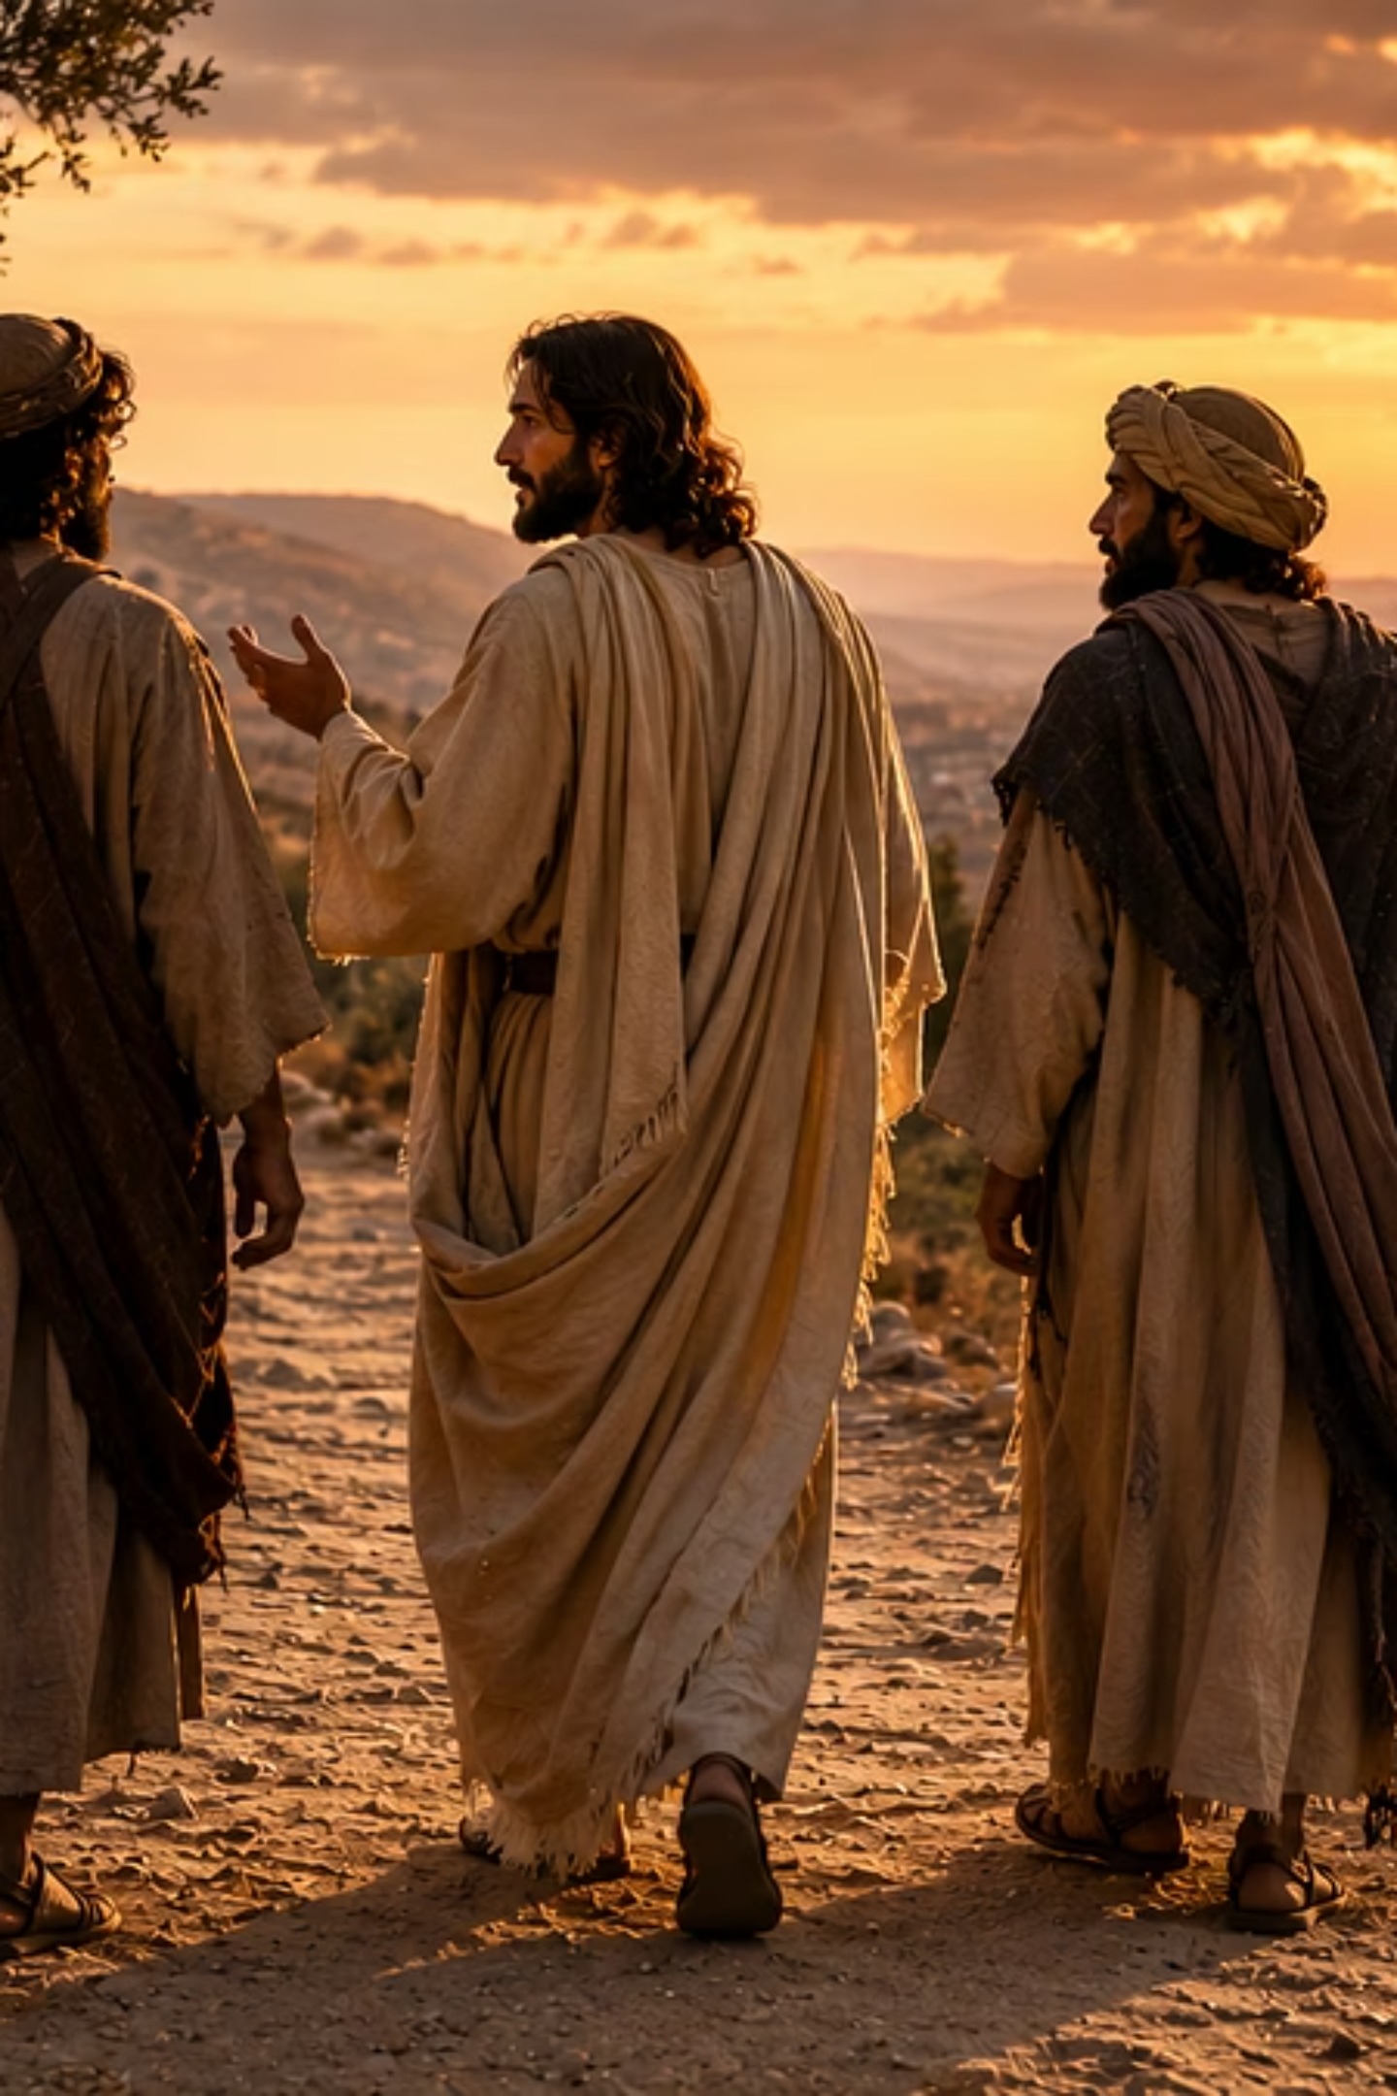
PERGUNTA PROVOCATIVA
E se aquilo que você considera seu maior fracasso for parte do maior plano de Deus para sua vida?
"Os seus olhos estavam como impedidos de O reconhecer." (Lucas 24:16)
Lucas 24:13-27

Slide 44
CONTEXTO DA NARRATIVA
Dois Discípulos em Fuga
O Caminho Físico
O Estado Emocional
A Frase que Revela Tudo
A distância entre Jerusalém e Emaús era aproximadamente 11 quilômetros. A viagem durava cerca de duas a três horas.
Desanimados • confusos • decepcionados • sem esperança. Tudo aquilo em que haviam acreditado parecia ter desmoronado.
"Nós esperávamos que fosse Ele quem havia de redimir Israel." (Lucas 24:21) — Sua esperança havia morrido.

Slide 45
EXEGESE ESSENCIAL
O Problema das Expectativas Humanas
Grego: Ēlpizomen — "Nós esperávamos"
O Contraste de Expectativas
Tempo imperfeito: "Nós costumávamos esperar." A esperança havia morrido. A cruz parecia ter destruído seus sonhos.
Eles esperavam: libertação política, derrota de Roma, restauração nacional
Deus realizava: redenção do pecado, derrota de Satanás, salvação da humanidade
O sofrimento deles nasceu do conflito entre suas expectativas e o plano divino.

Slide 46
O MÉTODO DE JESUS
O Que Jesus Fez no Caminho
01
02
Caminhou com eles
Ouviu suas dores
Primeiro Jesus se aproximou e começou a caminhar ao lado deles — sem ser reconhecido
Perguntou o que conversavam — deu espaço para eles expressarem suas decepções
03
04
Explicou as Escrituras
Revelou Sua identidade
"Começando por Moisés e todos os Profetas, explicou-lhes o que constava a respeito dEle" (Lucas 24:27)
Só então — ao partir o pão — revelou quem era, e desapareceu

Slide 47
CONCEITO CENTRAL
A Mesma Realidade, Duas Interpretações
Os discípulos interpretavam suas circunstâncias pela ótica do momento. Deus as interpretava pela ótica da eternidade.
A visão humana
A visão divina
Os discípulos pensavam que a cruz era prova do fracasso de Jesus.
Deus via a cruz como o centro do plano da salvação — o maior plano já concebido.

Slide 48
ILUSTRAÇÃO DIDÁTICA
O Verso do Tapete
Imagine alguém observando apenas o verso de um grande tapete. Do seu lado aparecem fios soltos, nós, emaranhados, desenhos sem sentido. Mas quem vê o lado correto contempla uma obra de arte.
👉 Nós enxergamos o verso. Deus vê a obra completa. Os discípulos de Emaús estavam olhando os fios soltos da sexta-feira. Deus contemplava a glória do domingo da ressurreição.
"Fica conosco." (Lucas 24:29) — E Cristo permaneceu. Aquele convite continua válido hoje.

Slide 49
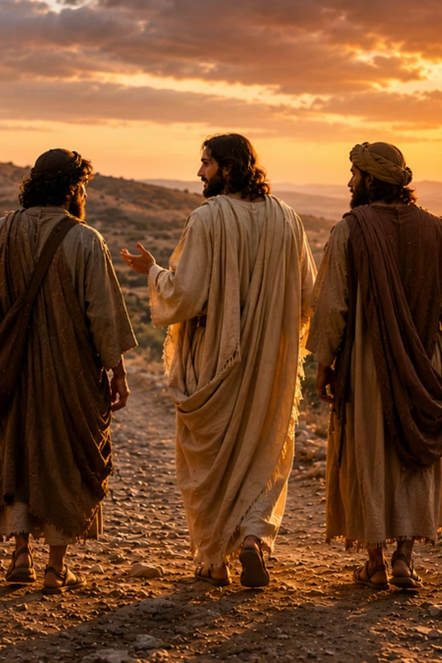
EGW + CONCLUSÃO — QUARTA
Ellen G. White sobre Emaús
"Cristo desejava que sua fé fosse estabelecida sobre uma evidência que não pudesse ser abalada."
WHITE, Ellen G. O Desejado de Todas as Nações, p. 796.
🔖 Para Fixar: "Quando não entendemos o que Deus está fazendo, precisamos lembrar que os discípulos de Emaús também não entenderam — até descobrirem que Jesus caminhava ao lado deles o tempo todo."

Slide 50
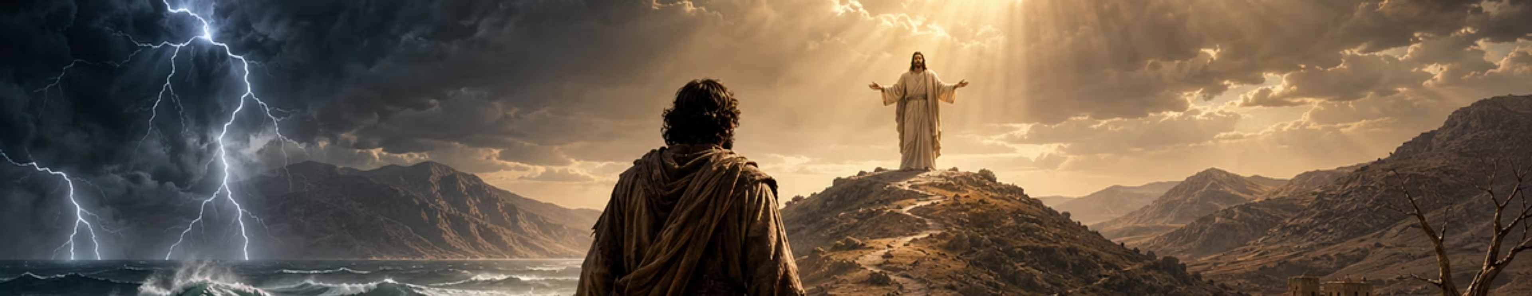
📅 QUINTA-FEIRA
Olhe Para Jesus
Como manter os olhos fixos em Cristo quando as circunstâncias parecem esmagadoras?

Slide 51
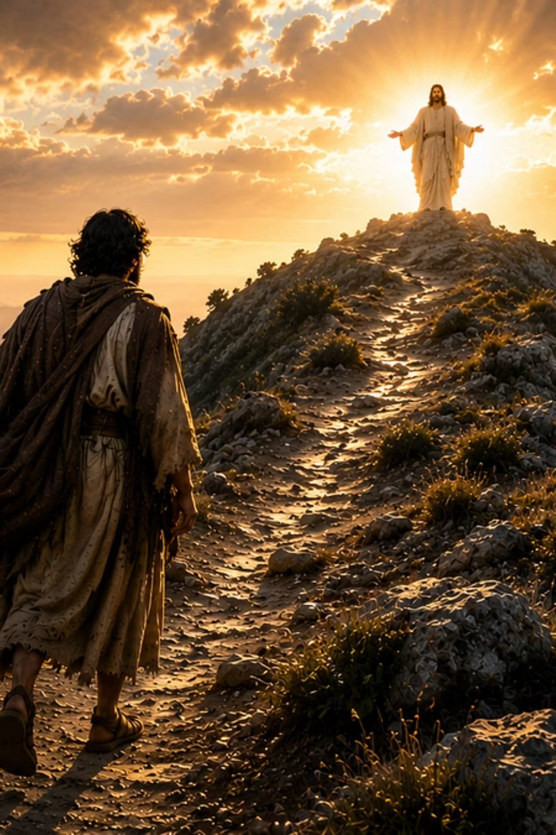
TEXTO BÍBLICO
Romanos 8:18 e 28
"Porque para mim tenho por certo que os sofrimentos do tempo presente não podem ser comparados com a glória a ser revelada em nós."
"Sabemos que todas as coisas cooperam para o bem daqueles que amam a Deus."

Slide 52
EXEGESE ESSENCIAL
O Que Paulo Realmente Diz
"Tenho por certo" — Logizomai
"Todas as coisas cooperam" — Synergei
Significa: concluir após reflexão • calcular • considerar cuidadosamente. Paulo não está expressando otimismo superficial — é convicção baseada no evangelho.
Origem da palavra "sinergia" — trabalhar conjuntamente. Paulo não afirma que tudo é bom; afirma que Deus faz tudo trabalhar para o bem final de Seus filhos.
O texto não diz: que tudo fará sentido imediatamente, que não haverá sofrimento, ou que o cristão nunca chorará. Diz: Deus continua trabalhando mesmo quando não conseguimos perceber.

Slide 53
A EXPERIÊNCIA DE ELLEN WHITE
O Sonho da Escada — Primeiros Escritos
01
02
O Desânimo Profundo
A Escada Íngreme
Em um momento de profundo desânimo, ela desejava encontrar Jesus pessoalmente para apresentar-Lhe suas lutas.
Foi conduzida por um guia até uma escada íngreme. Ao subir, recebeu uma advertência: "Mantenha os olhos fixos para cima."
03
04
O Encontro com Cristo
As Palavras Renováveis
Ao chegar ao topo, encontrou-se diante de Jesus, que conhecia perfeitamente sua história, suas lutas e seus sentimentos mais íntimos.
Ouviu as palavras: "Não temas." — A experiência renovou sua esperança, fé e confiança em Deus.

Slide 54
CONCEITO CENTRAL
O Foco Determina a Experiência
A vitória espiritual não acontece quando os problemas desaparecem. Acontece quando Cristo ocupa o centro da visão.
Pedro sobre as águas
A Dinâmica hoje
Andou sobre as águas enquanto olhava para Jesus. Afundou quando olhou para o vento.
A ansiedade cresce quando ampliamos nossos problemas. A esperança cresce quando ampliamos nossa visão de Deus.

Slide 55
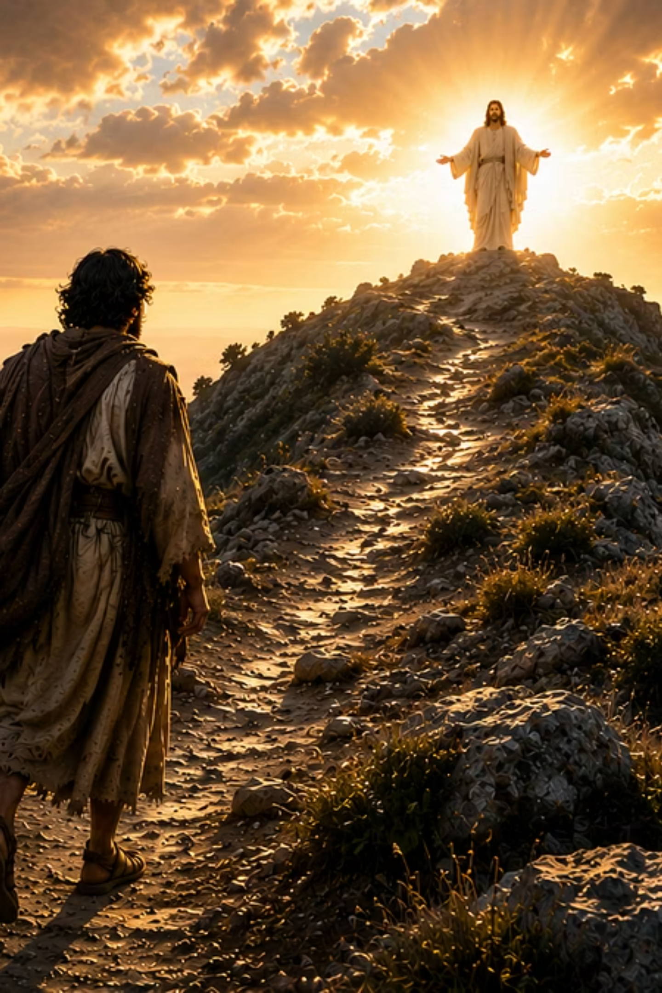

EGW + CONCLUSÃO — QUINTA
Ellen G. White sobre Fixar os Olhos
"Este sonho deu-me esperança e fé. A beleza e simplicidade de confiar em Deus começaram a iluminar a minha alma."
WHITE, Ellen G. Primeiros Escritos, p. 94.
"Olhando constantemente para Jesus, somos transformados à Sua semelhança."
WHITE, Ellen G. Caminho a Cristo, p. 70.
🔖 Para Fixar: "A fé não consiste em negar a existência das tempestades; consiste em manter os olhos fixos em Cristo enquanto elas passam."

Slide 56
📅 SEXTA-FEIRA
Síntese, Reflexão e Aplicação
Como transformar tribulações em oportunidades de crescimento espiritual e aprofundamento da fé?
Experiência
Personagem
Lição Principal
Texto
Tempestade
Discípulos no mar
Deus está presente mesmo quando parece silencioso
Marcos 4
Enfermidade
Mulher do fluxo
A fé aproxima-nos de Cristo
Marcos 5
Sofrimento
Jó
A confiança pode sobreviver sem explicações
Jó 1–42
Decepção
Discípulos de Emaús
Deus continua trabalhando quando não compreendemos
Lucas 24
Desânimo
Ellen White
A esperança renasce quando fixamos os olhos em Jesus
Romanos 8

Slide 57
POR QUE DEUS PERMITE
Respondendo à Pergunta Fundamental 1
Vivemos em um mundo afetado pelo pecado
Existe um Grande Conflito
A dor não fazia parte do plano original de Deus. Ela entrou no mundo por causa da rebelião humana (Gênesis 3).
O caso de Jó revela que muitas batalhas possuem dimensões invisíveis ao olhar humano.
Deus desenvolve nosso caráter
Deus nos prepara para a eternidade
Tribulação → Perseverança → Experiência → Esperança (Romanos 5:3-5)
"Os sofrimentos do tempo presente não podem ser comparados com a glória que há de ser revelada." (Romanos 8:18)

Slide 58
GRANDE SÍNTESE TEOLÓGICA
Três Grandes Verdades da Semana
Deus Está Presente
Deus Está Trabalhando
No barco. Na enfermidade. Nas perdas. Nas decepções. Nas dúvidas. Mesmo quando não O percebemos.
Mesmo quando não enxergamos. Mesmo quando não entendemos. Romanos 8:28 continua verdadeiro.
Deus Tem a Palavra Final
A história de Jó não termina no sofrimento. A história da cruz não termina na sepultura. A história do cristão também não termina na tribulação.

Slide 59
APLICAÇÃO PESSOAL
Mente, Coração e Vontade
Mente — Reflita
Coração — Pergunte
Qual é sua compreensão atual sobre o sofrimento? Ela está baseada na Bíblia ou apenas em suas emoções?
Existe alguma decepção que ainda está afetando sua confiança em Deus? Leve-a em oração ao Senhor.
Vontade — Decida
Nesta semana, escolherei confiar em Deus mesmo quando não compreender plenamente Seus caminhos.

Slide 60
PERGUNTAS PARA DISCUSSÃO EM CLASSE
Debata com sua Turma
1
Identificação
Qual personagem desta semana mais se aproxima de sua experiência atual?
2
Reflexão Teológica
Por que tendemos a questionar o amor de Deus durante as crises?
3
Aprendizado com Jó
O que aprendemos sobre o caráter de Deus na experiência de Jó?
4
Fé Genuína
Como distinguir entre fé genuína e mera expectativa de receber bênçãos?
5
Aplicação Pessoal
Qual foi o ensinamento mais importante desta lição para sua caminhada espiritual?

